Slide 1

«МОСКОВСКИЙ АВИАЦИОННЫЙ ИНСТИТУТ»
(национальный исследовательский университет)
Факультет: Прикладная математика и физика
Учебный центр «ИНТЕГРАЦИЯ»
Кафедра 808Б
Выпускная квалификационная работа бакалавра
Разработка алгоритма идентификации микросхем на основе нейронных сетей
Выполнил: Калайдопуло Виталий Андреевич, студент группы 8О-410Бцк
Руководитель: Илющенко Валерий Васильевич
Консультант: Букин Артём Геннадьевич

Slide 2
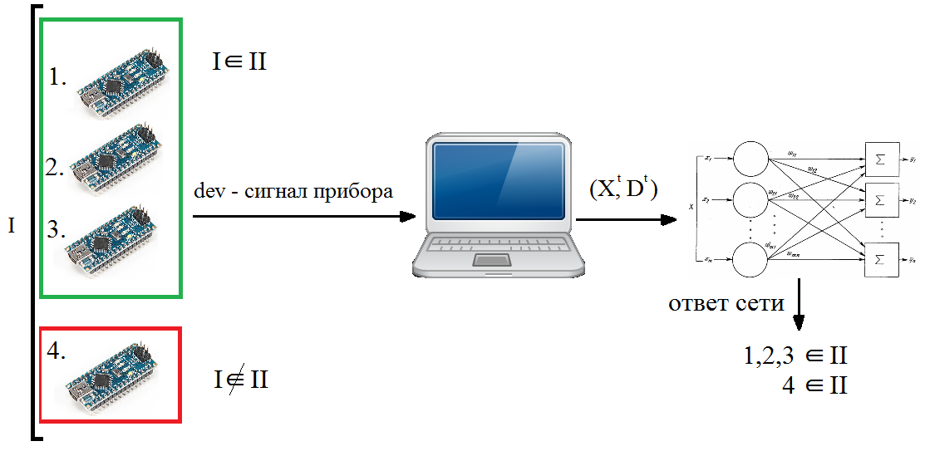
Актуальность
Рисунок 1 – Схема опознавания приборов

Slide 3
Постановка задачи
Разработать алгоритм идентификации приборов по их показаниям. В основе – искусственная нейронная сеть.
Требуется определить класс I устройства dev:
где f – функция идентификации прибора, и I принадлежит некоторому множеству таких классов II:
тогда принадлежность прибора к группе однозначно определяется:
$I=f(dev)$, | (1)
$I∈II$, | (2)
$k\left(I_{i},II\right)=\left\{\begin{aligned}1, &I∈II \\ 0, &I∈II\end{aligned}\right.$, | (3)

Slide 4
Постановка задачи
В рамках поставленной задачи требуется идентифицировать приборы по их показаниям. Объект выдает показания в виде:
где q – уникальные показания прибора, а e – случайная ошибка. При обучении и функционировании сети q неизвестно. Показания прибора представляют собой бинарную последовательность 128 бит.
$dev= q+e$, | (4)

Slide 5
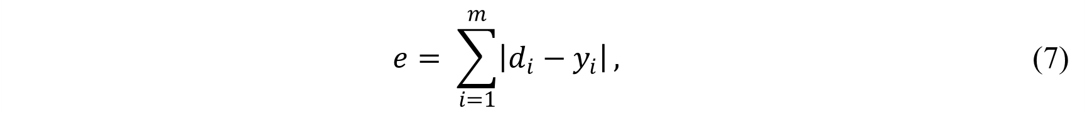
Постановка задачи
В качестве набора входных данных выступает множество D последовательностей d из 128 бит:
Выходной набор данных представлен множеством Y индексов устройств y (например, y_{i} = 5):
где n – количество приборов, участвующих в обучении.
Критерием проверки соответствия входных и выходных данных является формула:
$d_{1}{,d}_{2},…,d_{n}∈D$, | (5)
$y_{1},y_{2},…,y_{n}∈Y$, | (6)
$$e= \sum_{i=1}^{m}{\left|d_{i}−y_{i}\right|},$$ | (7)

Slide 6
Цель
Таким образом, целью данной работы является:
разработка алгоритма идентификации микросхем на основе нейронных сетей;
разработка программы, реализующей данный алгоритм, для идентификации микросхем.

Slide 7
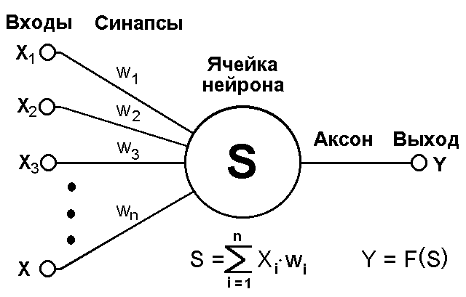
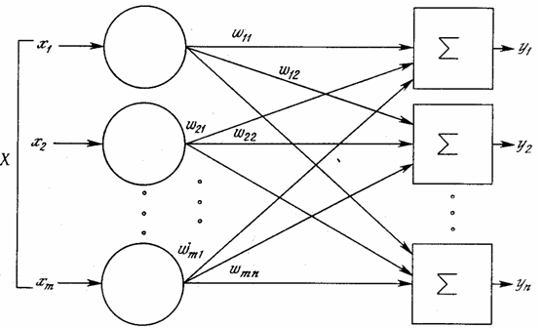
Математическая модель
Искусственная нейронная сеть представляют собой систему соединённых и взаимодействующих между собой простых процессоров (искусственных нейронов).
Рисунок 2 – Общий вид искусственного нейрона
Рисунок 3 – Простейшая однослойная нейронная сеть

Slide 8
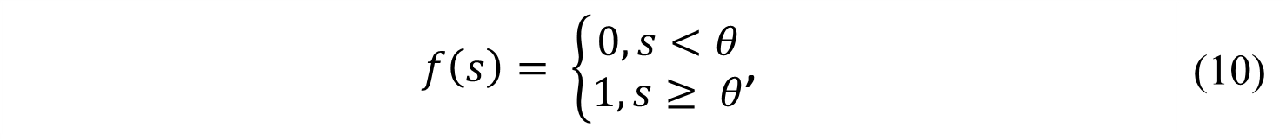
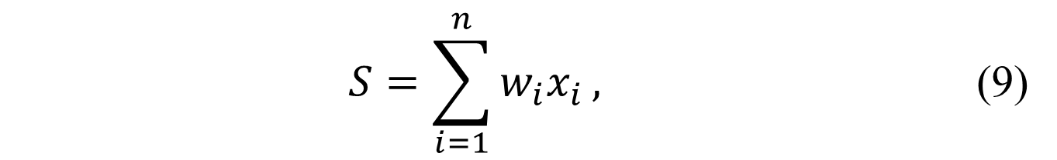
Математическая модель
Выход нейрона есть функция его состояния:
Наиболее распространенными являются пороговая:
и сигмоидальная:
активационные функции.
$y=f(s)$, | (8)
$$S=\sum_{i=1}^{n}{w_{i}x_{i}},$$ | (9)
$f\left(s\right)= \left\{\begin{aligned}0, s<θ \\ 1, s≥ θ\end{aligned}\right.$, | (10)
$f\left(s\right)= \frac{1}{1+e^{−as}}$, | (11)

Slide 9
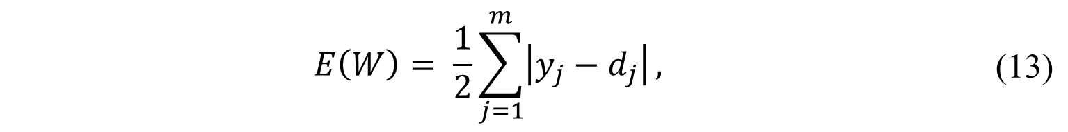

Обучение сети
$$E\left(W\right)= \frac{1}{2}\sum_{j=1}^{m}{{(y_{j}−d_{j})}^{2}},$$ | (12)
$$E\left(W\right)= \frac{1}{2}\sum_{j=1}^{m}{\left|y_{j}−d_{j}\right|},$$ | (13)
$$eps\left(m\right)= 0.006∗m,$$ | (14)

Slide 10
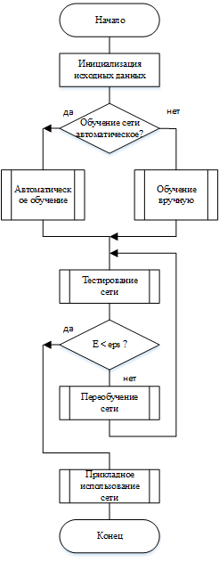
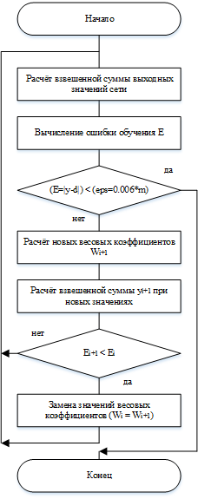
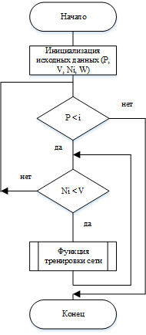
Алгоритмы
Рисунок 4 – Алгоритм основной программы
Рисунок 5 – Алгоритм обучения сети
Рисунок 6 – Алгоритм функции тренировки сети

Slide 11
Заключение
В ходе выпускной квалификационной работы были выполнены все поставленные задачи, проанализированы материалы по теме выпускной квалификационной работы.
Разработан алгоритм идентификации микросхем, разработана программа, реализующая данный алгоритм.
Проведён эксперимент идентификации микросхем, подтверждающий исправное функционирование и успешное определение приборов.

Slide 12
Доклад завершён,
Спасибо за внимание!

